Slide 1


Slide 2

Faculty: Systems engineer
Course: Deep Learning
Topic: Computer visión - filters
________________________________________________
Professor: Luis Fernando Castellanos Guarin
Email: Luis.castellanosg@usantoto.edu.co
Phone: 3214582098

Slide 3

CONTENIDO
Representación de imágenes
Tipos de datos e imágenes en OpenCV
Canales
Filtros lineales
Suavizado del ruido
Resaltado de aristas con filtros lineales
Operadores morfológicos
Filtros y operaciones en OpenCV

Slide 4
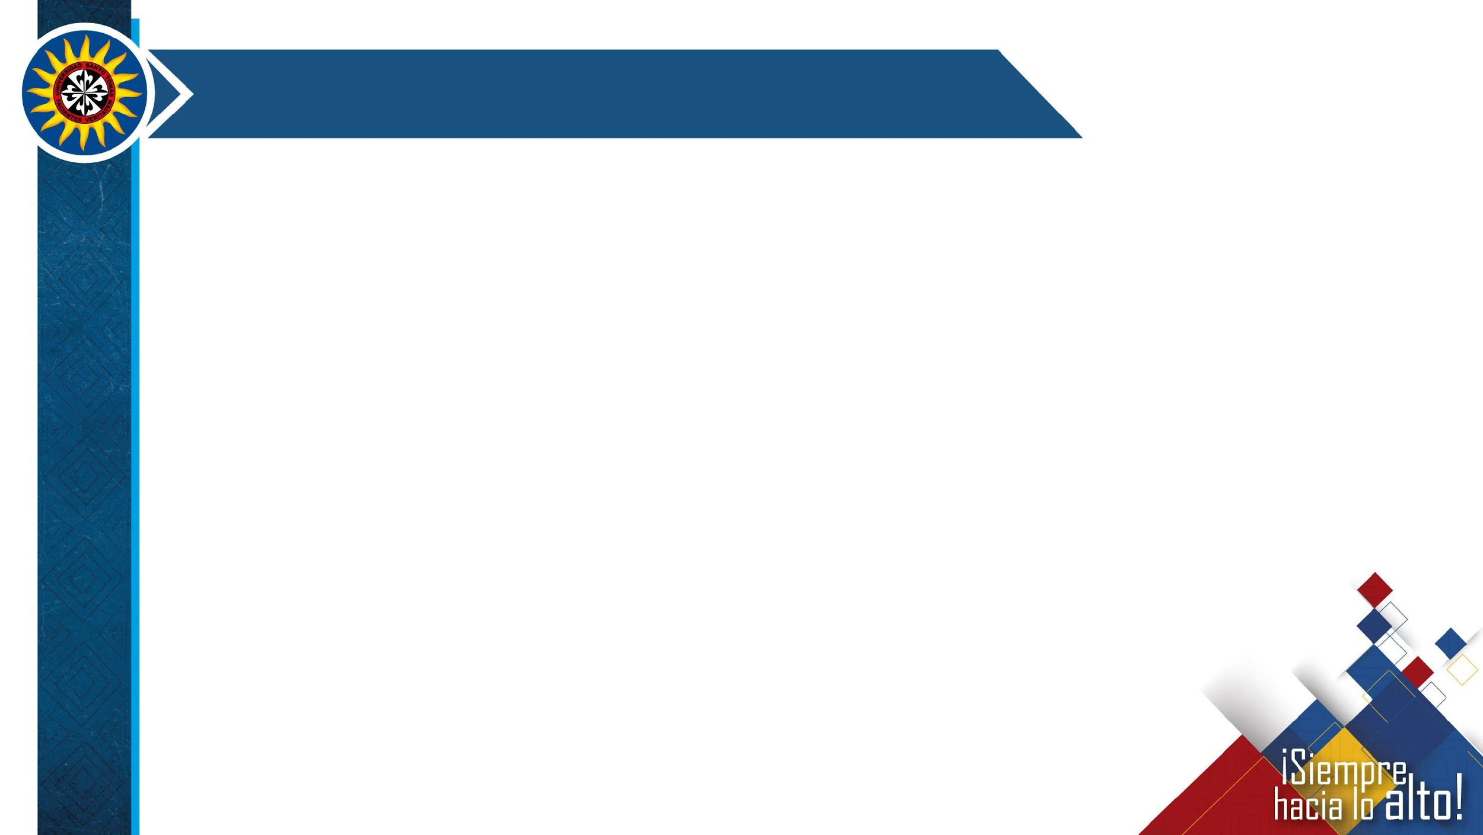
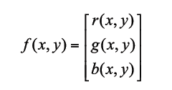
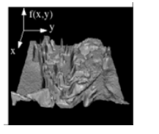
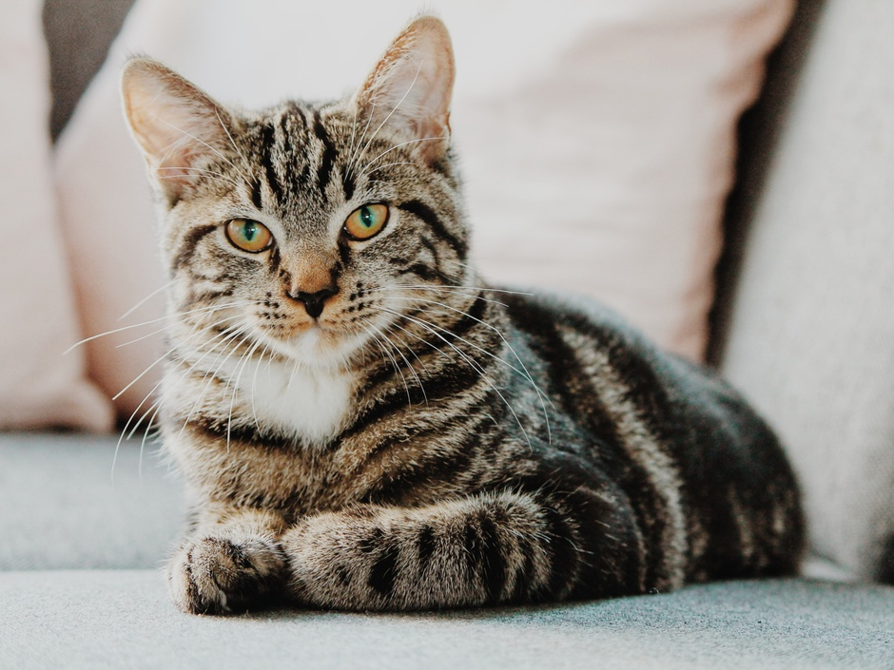
Describir Imágenes como un función
Podemos pensar en una imagen como una función f, de R² to R:
f ( x, y ) devuelve la intensidad en la posición ( x, y )
En la realidad, la imagen sólo está definida sobre un rectángulo [a,b]x[c,d]
Una imagen de color son tres funciones juntas.
Podemos formalizar este concepto con una función color donde la imagen es solo tres funciones pegadas juntas. Podemos escribir esto como una función de "valor vectorial“.

Slide 5
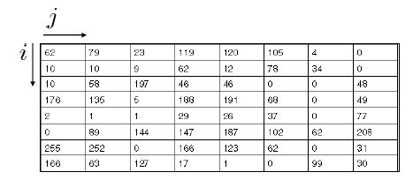
¿Cómo describir una imagen digital?
Fotografías o imágenes digitales (discretas):
Muestreamos al espacio 2D sobre una matriz
Discretizamos cada muestra (donde redondeamos hasta el entero más cercano)
La imagen puede representarse entonces como una matriz de valores enteros

Slide 6
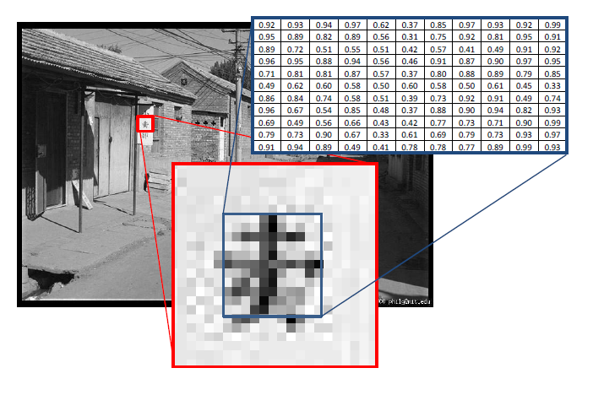
¿Cómo describir una imagen digital?
Niveles de gris

Slide 7
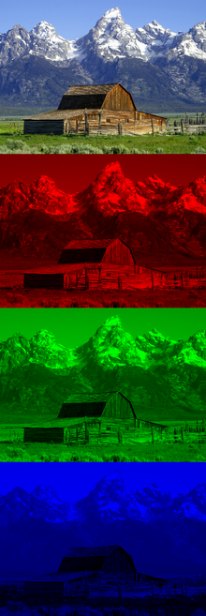
¿Cómo describir una imagen digital?
Color, 3 canales (R,G,B)
Red
Green
Blue

Slide 8
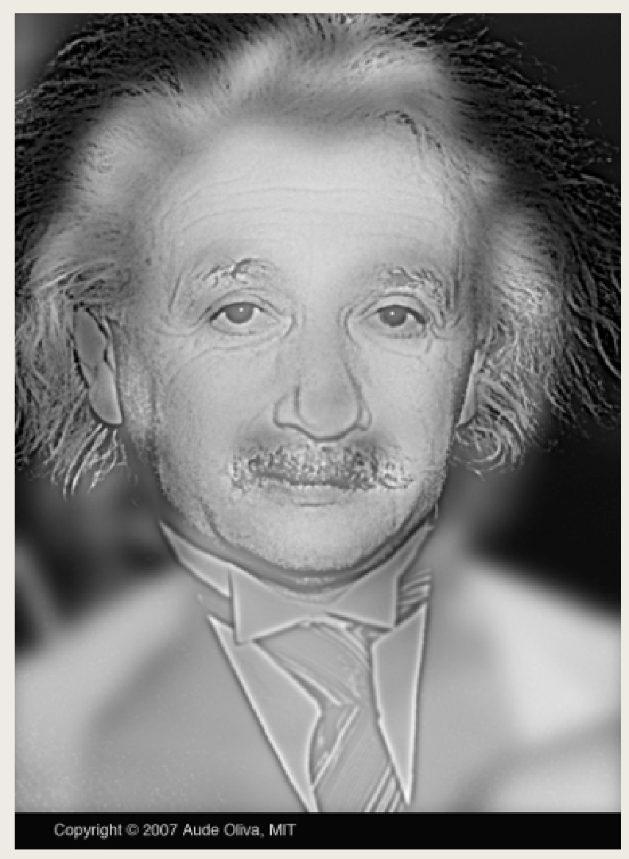
Filtros que podemos aplicar en imágenes
Transforman imágenes in nuevas imágenes
Aplicaciones
Suavizado del ruido
Resaltado de aristas y otras características de la imagen
Búsqueda de plantillas
Filtros lineales y convolución
Muestreo y aliasing
Filtros como plantillas
Pirámides gaussianas

Slide 9
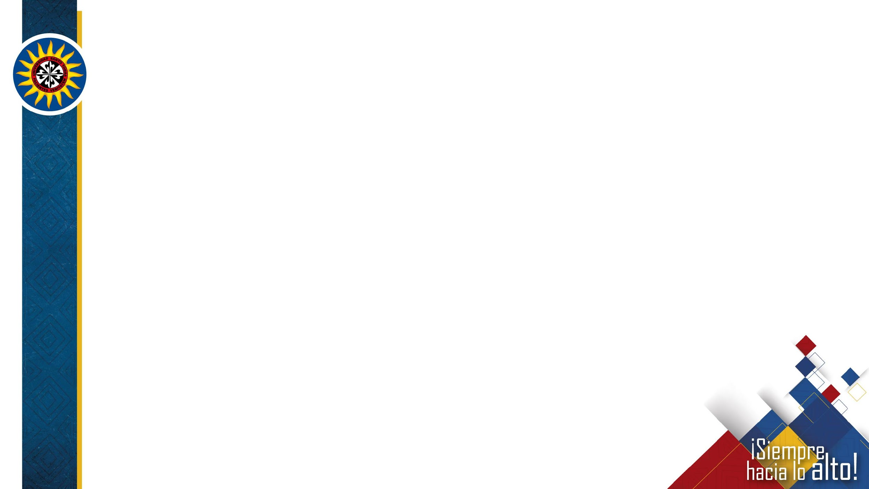
¡Menos charla
y
más código!

Slide 10
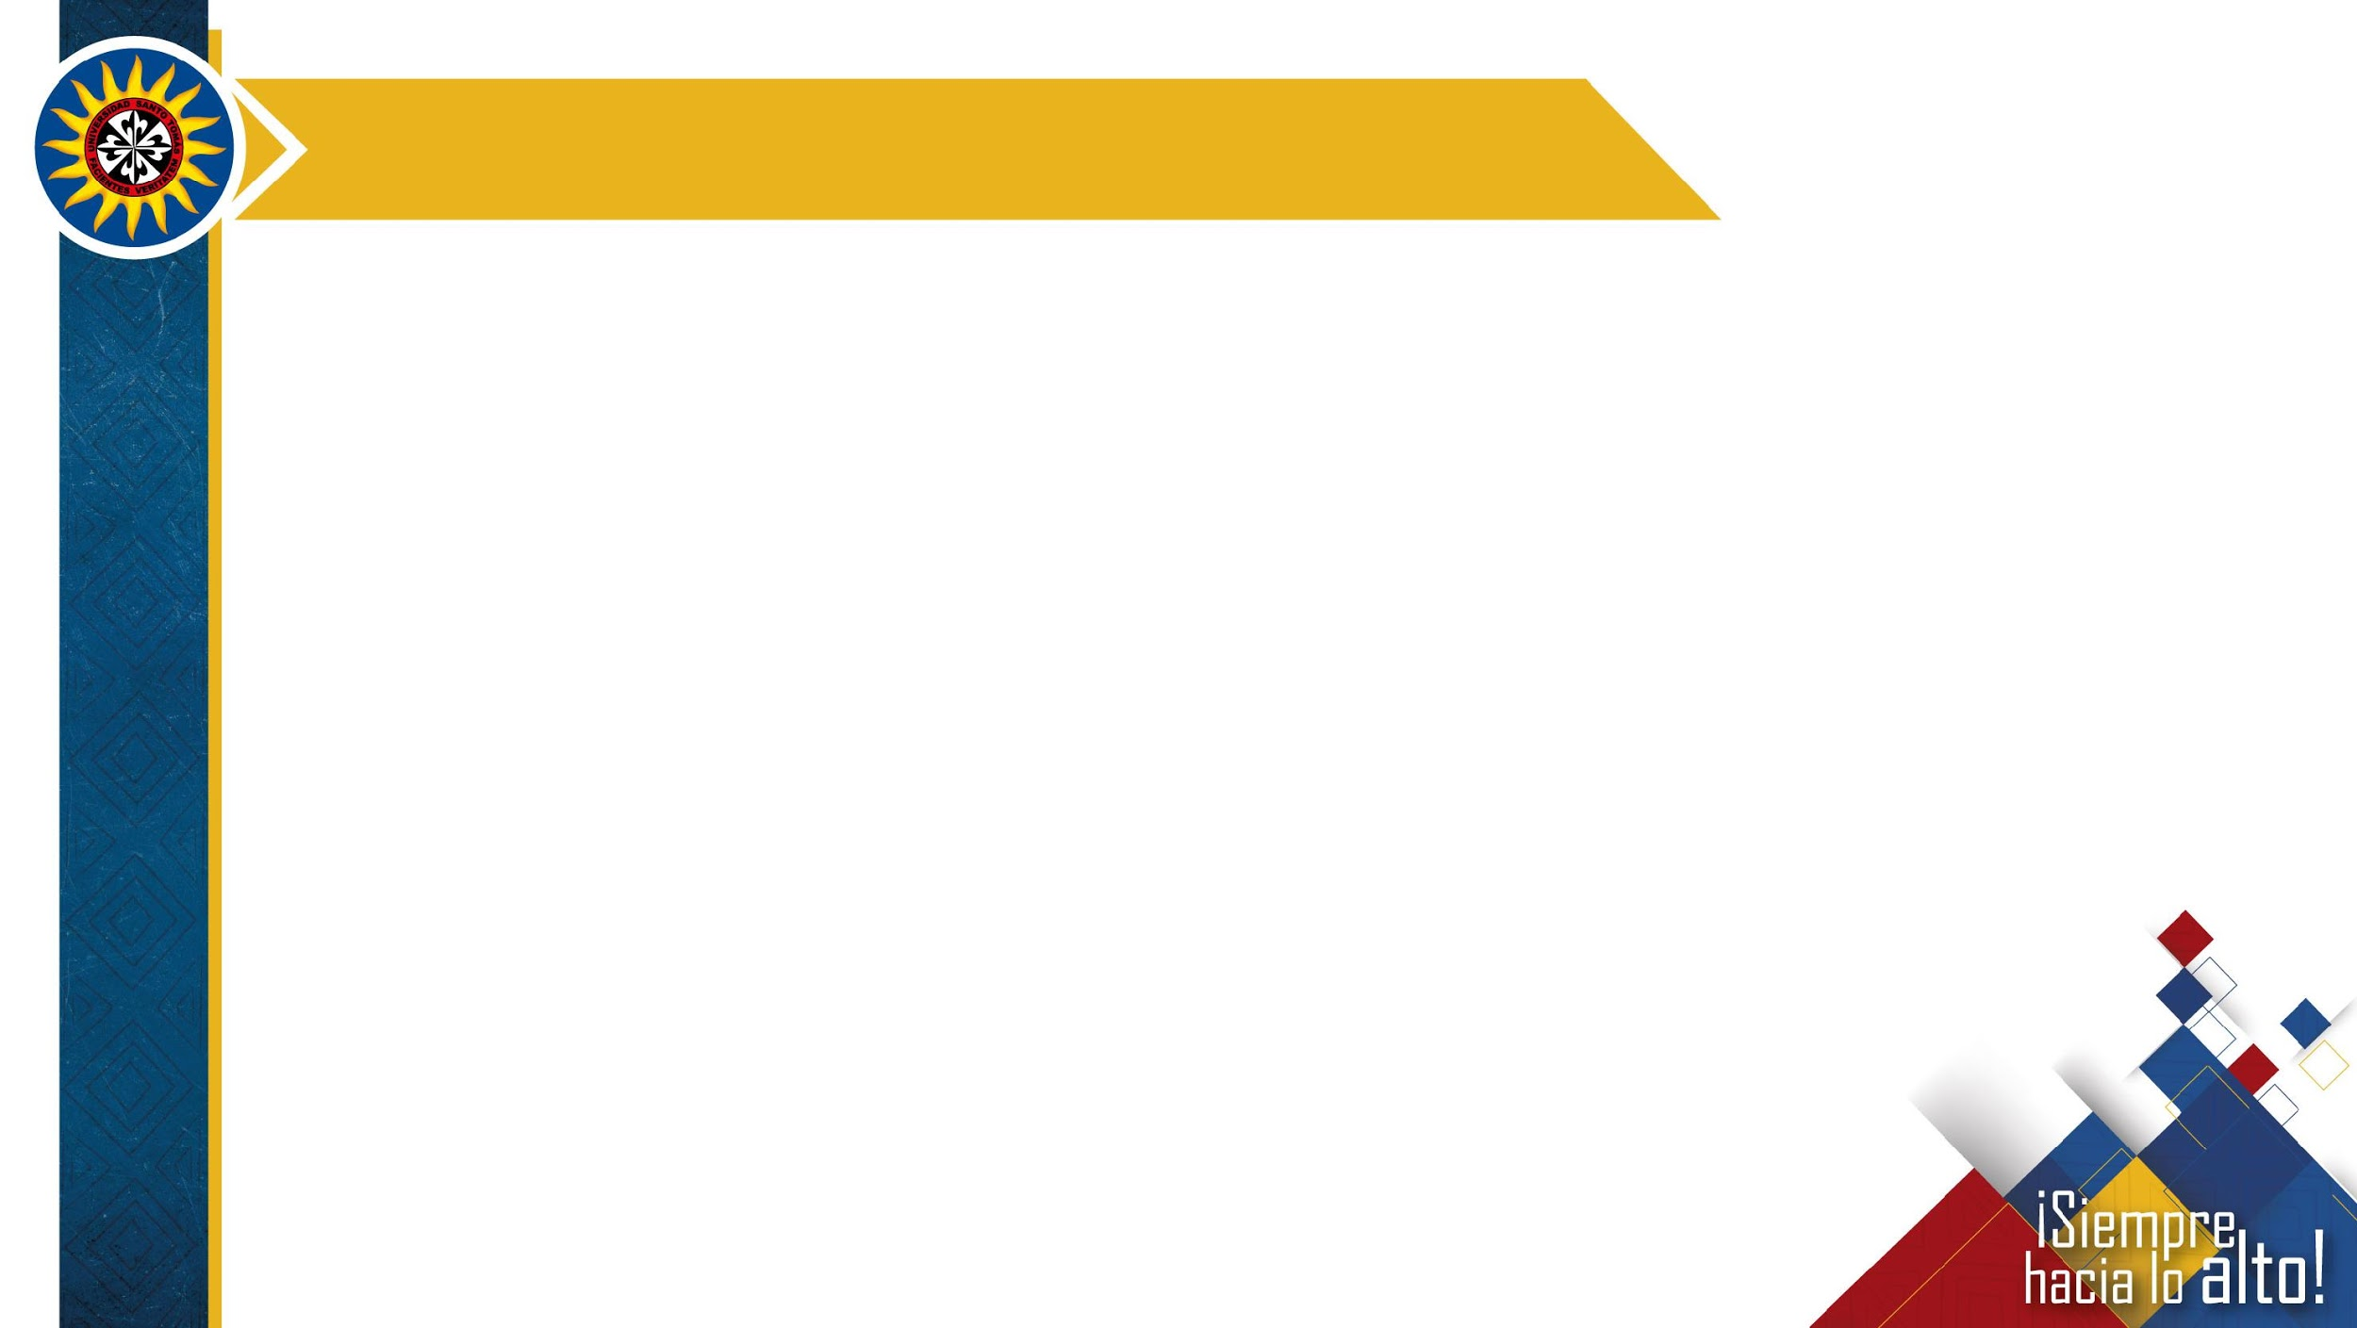
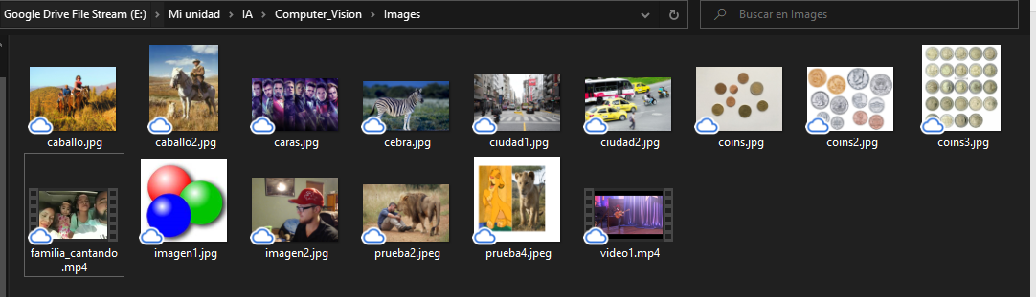
Opencv en Google Colaboratory
Paso 0: En Google Drive crear una carpeta denominada “Computer_vision” y dentro de ella una subcarpeta denominada “images” similar a como esta creada en la carpeta compartida de la asignatura:
“\USTA-202001\USTA-202001_7°_DEEP_LEARNING\Computer_vision”
Dentro de esa carpeta tendremos varias imágenes y videos que usaremos para la clase.
Crear un nuevo libro de jupyter denominado “computer_vision_opencv_basic.ipynb”

Slide 11
Opencv en Google Colaboratory
Paso 1: Montar Google Drive en Google colaboratory
from google.colab import drive
drive.mount('/content/drive')
Paso 2: Importando librerías necesarias.
import cv2 #libreria de opencv
import numpy as np #libreria para manejo de arrays
from matplotlib import pyplot as plt #libreria para visualizar graficos y otros
from google.colab.patches import cv2_imshow #modulo para visualizar imagenes en google colaboratory
Paso : Cargando y visualizando imágenes.
img = cv2.imread("/content/drive/My Drive/IA/Computer_Vision/Images/imagen1.jpg")
if img.size == 0:
print("Error: la imagen no fue cargada con exito.")
else:
print('Image Dimensiones : ',img.shape)
print("Alto: ",str(img.shape[0]),",Ancho: ",img.shape[1],"Número de canales:",img.shape[2])
cv2_imshow(img)

Slide 12
Opencv en Google Colaboratory
Información de la imagen.
Alto(Height): representa el número de filas de píxeles en la imagen o el número de píxeles en cada columna de la matriz de imágenes.
Ancho(Width): representa el número de columnas de píxeles en la imagen o el número de píxeles en cada fila de la matriz de imágenes.
Numero de canales(Number of Channels): representa el número de componentes utilizados para representar cada pixel.
Por ejemplo = 4 representa Alpha, Red, Green y Blue canales.

Slide 13
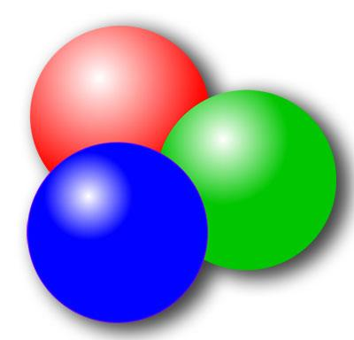
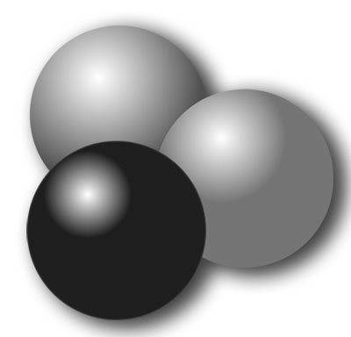
Opencv en Google Colaboratory
Filtros
Paso 4. Aplicando filtros
Gris (Gray)
#convirtiendo la imagen a escala de grises
processed_image = cv2.cvtColor(img, cv2.COLOR_BGR2GRAY)
#guardando la imagen en drive
cv2.imwrite('/content/drive/My Drive/IA/Computer_Vision/Images/image1_processed_gray.png', processed_image)
cv2_imshow(processed_image)

Slide 14
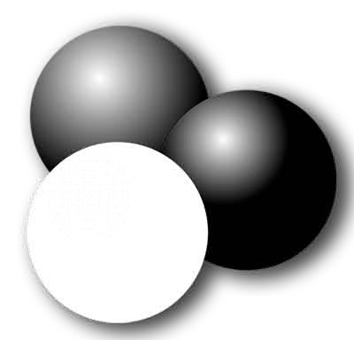
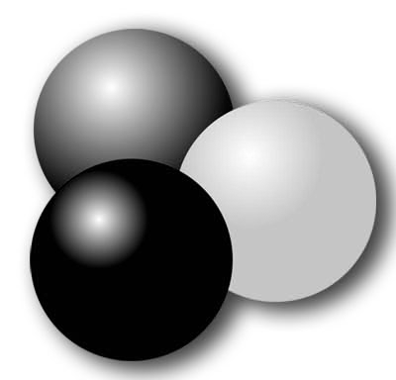
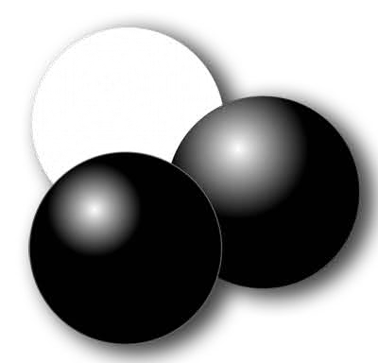
Opencv en Google Colaboratory
Filtros
Escala de colores (Channels colors)
#extrayendo el canal rojo (RED channel)
red_channel = img[:,:,2]
#extrayendo el canal verde (Green channel)
green_channel = img[:,:,1]
#extrayendo el canal azul (blue channel)
blue_channel = img[:,:,0]
cv2.imwrite('/content/drive/My Drive/IA/Computer_Vision/Images/image1_processed_red.png', red_channel)
cv2.imwrite('/content/drive/My Drive/IA/Computer_Vision/Images/image1_processed_green.png', green_channel)
cv2.imwrite('/content/drive/My Drive/IA/Computer_Vision/Images/image1_processed_blue.png', blue_channel)
RGB
Blue
Green
Red

Slide 15
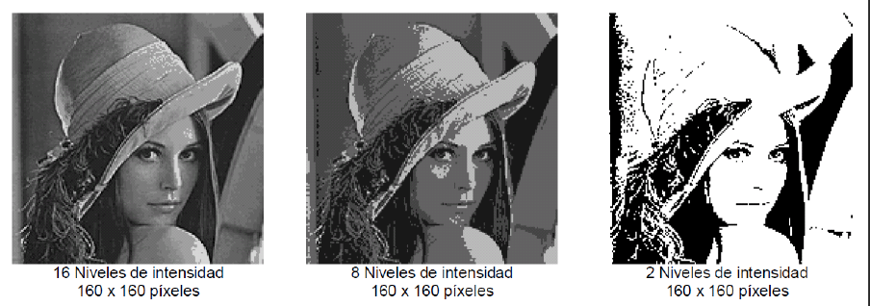
Opencv en Google Colaboratory
Adquisición y representación de imágenes - Resolución en amplitud
Dependiendo del número de niveles de gris, generalmente se usan 256 niveles
Pero para trabajar en Deep learning necesitaremos usar una de estas tres:

Slide 16
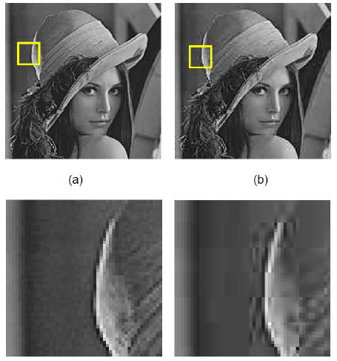
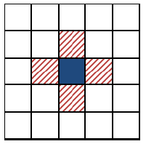
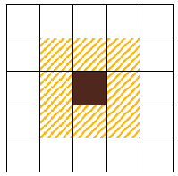
Opencv en Google Colaboratory
Adquisición y representación de imágenes –Comprensión de imágenes
Vecindad x 4
Vecindad x 8

Slide 17
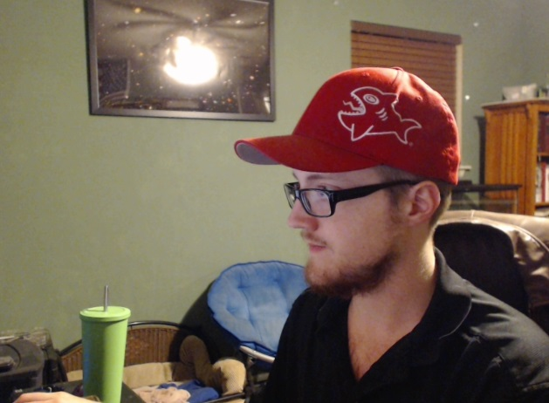
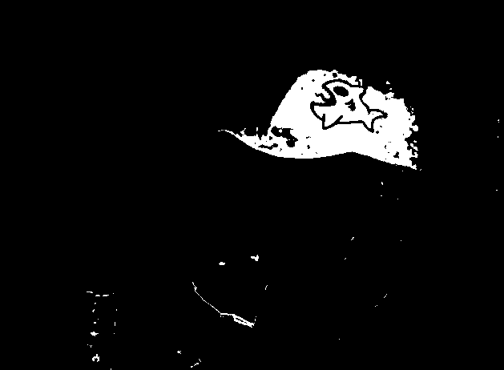
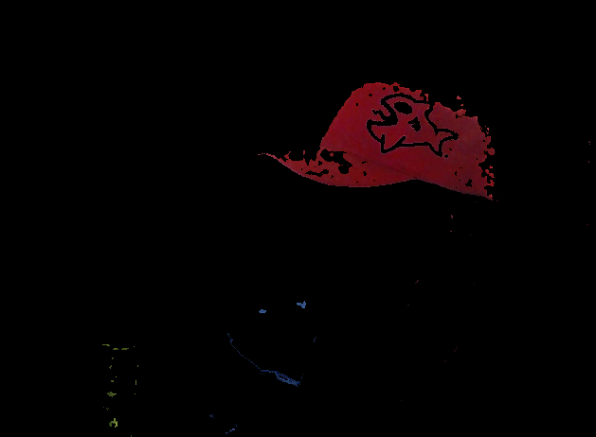
Opencv en Google Colaboratory
Filtros
Resaltar saturación de Color es un practica muy común en la clasificación de imágenes:
#Cargamos la imagen de la que queremos reslartar el rojo
img = cv2.imread("/content/drive/My Drive/IA/Computer_Vision/Images/imagen2.jpg")
#convertimos la imagen a RGB HSV
hsv = cv2.cvtColor(img, cv2.COLOR_BGR2HSV)
lower_red = np.array([30,150,50]) # codigo minimo del rojo en del B,G,R
upper_red = np.array([255,255,180]) # codigo maximo del rojo en B,G,R
#Creamos una mascara de la imagen donde resaltaremos el color rojo
mask_red = cv2.inRange(hsv, lower_red, upper_red)
#aplicamos la mascara en la imagen
img_result = cv2.bitwise_and(img,img, mask = mask_red)
#visualizamos la imagen
cv2_imshow(img)
cv2_imshow(mask_red)
cv2_imshow(img_result)

Slide 18
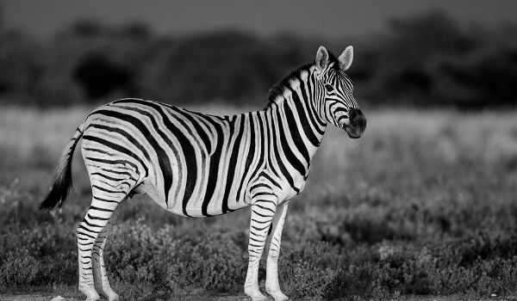
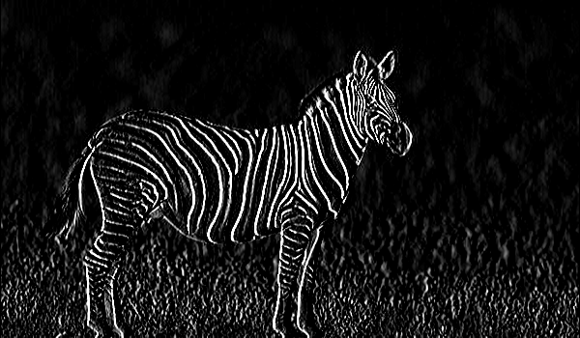
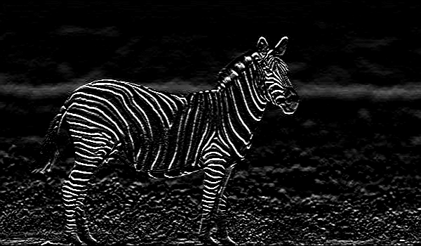
Opencv en Google Colaboratory
Filtros
Gradiente de Imágenes
El gradiente de una imagen mide cómo esta cambia en términos de color o intensidad.
La magnitud del gradiente nos indica la rapidez con la que la imagen está cambiando, mientras que la dirección del gradiente nos indica la dirección en la que la imagen está cambiando más rápidamente.
Matemáticamente, el gradiente se define por la derivadas parciales de una función dada (intensidad en el caso imágenes) a lo largo de las direcciones X e Y.
Derivadas Laplacianas
Derivadas Sobel y Scharr
# cargamos la imagen y la pasamos de una a gris
img = cv2.imread("/content/drive/My Drive/IA/Computer_Vision/Images/cebra.jpg",0)
#cambiar CV_64F por CV_8U, si quiere verlo en negro/blanco
laplacian = cv2.Laplacian(img,cv2.CV_64F)
sobelx = cv2.Sobel(img,cv2.CV_64F,1,0,ksize=3)
sobely = cv2.Sobel(img,cv2.CV_64F,0,1,ksize=3)
cv2_imshow(img)
cv2_imshow(sobelx)
cv2_imshow(sobely)

Slide 19
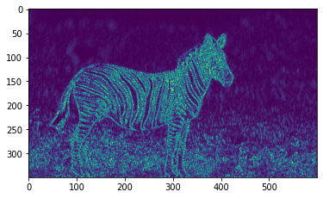
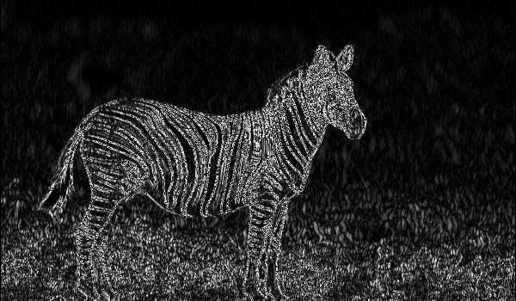
Opencv en Google Colaboratory
Filtros
Gradiente de Imágenes mejorado
al utilizar cv2.CV_8U todas las transiciones negativas se hacen cero y por lo tanto no son detectadas por los filtros y se pierden los bordes.
Para evitar este problema y detectar ambos bordes, manteniendo la salida final en blanco y negro, la mejor opción es mantener el tipo de datos de salida en algunas formas superiores, como cv2.CV_16S, cv2.CV_64F etc; tomar su valor absoluto y luego convertirlo de nuevo a cv2.CV_8U.
sobelx8u=cv2.Sobel(img,cv2.CV_8U,1,0,ksize=3)
#Utilizando cv2.CV_64F. Luego toma el valor absoluto y hace la conversión a cv2.CV_8U
sobelx64f=cv2.Sobel(img,cv2.CV_64F,1,0,ksize=3)
abs_sobel64f=np.absolute(sobelx64f)
sobel_8u=np.uint8(abs_sobel64f)
plt.imshow(sobel_8u)
plt.show()
cv2_imshow(sobel_8u)

Slide 20
Opencv en Google Colaboratory
Filtros
Detector de bordes Canny, cv2.Canny ()
Canny Edge Detection es un algoritmo de detección de bordes popular. Fue desarrollado por John F. Canny en 1986.
Es un algoritmo de etapas múltiples y revisaremos cada etapa:
Convertir la imagen en escala de grises con OpenCV
Filtro Guassiano para la eliminación de ruido en imágenes: Dado que la detección de bordes es susceptible al ruido en la imagen, el primer paso es eliminar el ruido en la imagen con un filtro gaussiano de 5x5
Detector de bordes Canny
Detección de bordes con Sobel
Dibujar los contornos en una imagen con OpenCV
.

Slide 21
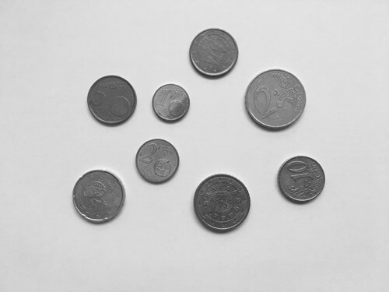

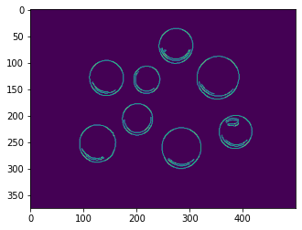
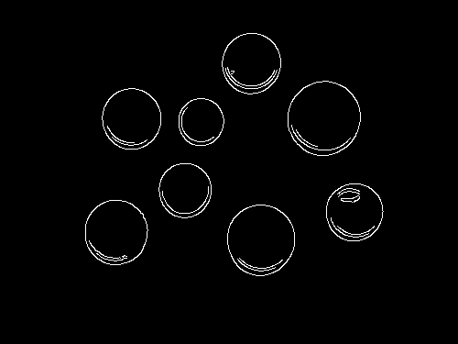
Opencv en Google Colaboratory
Filtros
Detector de bordes Canny, contando monedas
img_gris = cv2.imread("/content/drive/My Drive/IA/Computer_Vision/Images/coins.jpg",0)
cv2_imshow(img)
#Aplicamos un filtro gausiano para suavizar la imagen
img_gauss = cv2.GaussianBlur(img_gris, (5,5), 0)
cv2_imshow(img_gauss)
img_canny = cv2.Canny(img_gauss, 50, 150)
plt.imshow(img_canny)
plt.show()
cv2_imshow(img_canny)
3 parámetros:
El primero es la imagen donde queremos detectar los bordes. Esta imagen es la que ya hemos suavizado en el paso anterior.
El segundo parámetro será el umbral mínimo
El tercer parámetro será el umbral máximo.
Debemos buscar los más adecuados para que en la imagen se detecten más bordes siempre y cuando no sean contornos es decir, curvas cerradas.
Un valor de 50 para el mínimo y 150 para el máximo puede ser un buen comienzo.
Intenta subir el máximo para eliminar esos bordes innecesarios.

Slide 22
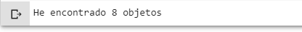
Opencv en Google Colaboratory
Filtros
Detector de bordes Canny, contando monedas
Buscamos los contornos
contornos,_=cv2.findContours(img_canny.copy(),cv2.RETR_EXTERNAL,cv2.CHAIN_APPROX_SIMPLE)
print("He encontrado {} objetos".format(len(contornos)))
cv2.RETR_EXTERNAL, devuelve todos los contornos externos (si tiene contornos internos no los contabiliza).
cv.CHAIN_APPROX_SIMPLE . Elimina todos los puntos redundantes y comprime el contorno, ahorrando así memoria.

Slide 23
Opencv en Google Colaboratory
Filtros
Detector de bordes Canny, contando monedas
Taller:
Para las imágenes coins2.jpg y coins3.jpg, diseñar programa en Python para que reconozca la cantidad de monedas.
Varia en algo el programa para cada imagen…y como lo podría optimizar?

Slide 24


